Slide 1
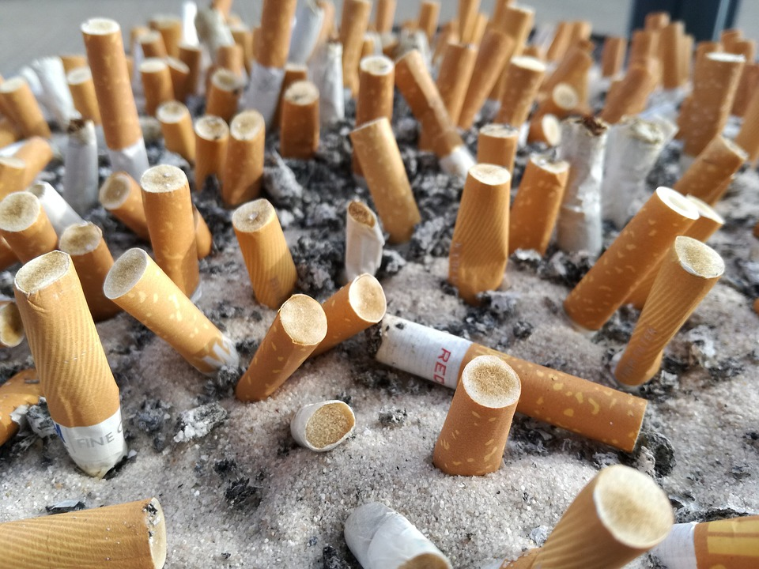
Forebyggelse af Rygestart og andre rusmidler

Slide 2
Løvens Bule
https://www.youtube.com/watch?v=AiKfiZmPOoA
2000 kemiske stoffer i tobaksrøg. 40 af dem er kræftfremkaldende.
argumentet for ikke at stramme rygeloven yderligere er hensynet til individets frihed. Når mennesker ryger og risikerer sygdom og i værste fald døden af det, har de netop indskrænket deres egen frihed.
Når rygerne kræver deres ret til at ryge, men senere ligger med en dødsdom, så fortryder de. For det, de kæmper for, er jo ikke retten til at dø, men retten til at ryge. Men de to ting hænger unægtelig og uheldigvis sammen.
Når først hjernen har lært nikotin at kende og fået dopamin udløsning den vej – er det sværere at gå tilbage og få dopamin udløsning af naturlig vej. (imens man er ryger)
Hvor mange jævnaldrende ryger fast procentuelt af 15 årige i Dk?
Hvor møder I røg i jeres hverdag?

Slide 3
Ulemper ved rygning
Abstinenser:
Når nikotinniveauet i blodet falder, så udløses dopamin (naturligt lykkestof) ikke længere og dermed opstår abstinenser.
Nikotin = nervegift. Skaber ubalance i hjernen – som gør at hjernen kræver mere og mere nikotin.
Nikotin = psykoaktivt stof som påvirker vores følelser.
OBS: Dopamin = glædesstof i hjernen – sex giver dobbelt så meget dopamin som ethvert andet rusmiddel
Du vil mest mærke abstinenser 2-3 dage efter, du er stoppet. Derefter klinger det af og efter 3-4 uger er der kun få symptomer tilbage, men kan komme i bølger efterfølgende – for nogen få gange for andre resten af livet.
Abstinenser varer 5-7 min og er tegn på at kroppen er ved at komme tilbage til sin normale tilstand.
Stærk trang til at ryge
Nervøsitet og uro
Koncentrationsbesvær
Øget appetit
Humørsvingninger/depression
Hoste og hovedpine

Slide 4
Hvem ryger Stadigvæk ?

Slide 5
Klamme billeder http://www.snakomtobak.dk/her-kan-du-sammen-med-dit-barn-lave-tests-og-quizzer-om-rygning/raedselskabinettet/ There is a hole in my neck https://www.youtube.com/watch?v=dQIbIpjWEmc

Slide 6
Hvorfor ryger drenge ? https://www.youtube.com/watch?v=5NNnI-JuB9k
WHO anbefaler at hæve prisen, for at færre børn og unge begynder at ryge. Gennemsnitspris for tobak i Europæiske lande.
Norge: 90 kr. – Kun 3 % af unge mellem 16 og 24 ryger
Island: 80 kr.
Irland: 72 kr.
Storbritannien: 70 kr.
Schweiz: 55 kr.
Frankrig og Holland: 45 kr.
Danmark: 40 kr. - 15 % af unge mellem 16 og 24 ryger
Tyskland og Sverige : 37 kr
Du bliver dum, grim og fattig af at ryge. Dum, da rygere har markant større problemer med hukommelsen og indlæringen end ikke-rygeren. Desuden er det ikke-rygeren, der får jobbet fremfor rygeren, da rygning anses for lavstatus.
Økonomi: http://www.snakomtobak.dk/her-kan-du-sammen-med-dit-barn-lave-tests-og-quizzer-om-rygning/

Slide 7
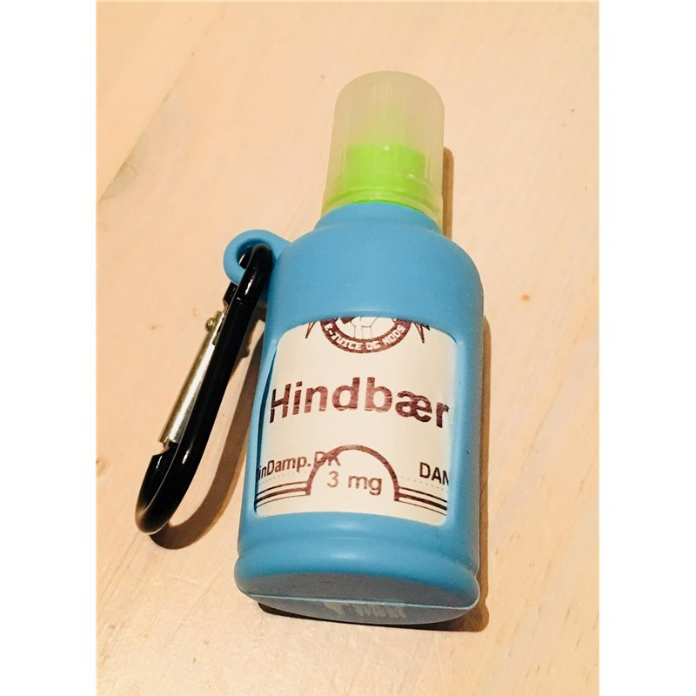
E-cigaret/damper + e-juice/e-væske

Slide 8
I DAMPENDE er der fundet
Formaldehyd
Kadmium, NIKKEL og andre tungmetaller som er kræftfremkaldende,
Acetone, som bruges som neglelakfjerner
Dietylenglycol, som er en del af kølervæske
Ved håndtering af væsken anbefales det at bruge handsker, da der er opstået skader på hud, øjne og slimhinder
At drikke væsken med nikotin giver alvorlig forgiftning og kan være dødelig ( 2 ml).

Slide 9
GEVINSTER VED RYGESTOP TIME FOR TIME/ ÅR FOR ÅR
2 minutter efter din sidste cigaret stopper du med at forurene luften omkring dig.
20 minutter efter din sidste cigaret normaliseres dit blodtryk og puls, og blodcirkulationen øges.
Efter 8 timer halveres mængden af kulilte i blodet og din kondition forbedres.
Efter 24 timer er risikoen for blodprop i hjertet blevet mindre og der er mere blod i huden og dermed varmere fingre og tæer.
Efter 48 timer er kulilten i blodet væk. Din lugt- og smagssans vil begynde at blive normal.
Efter 4 uger vil hoste og åndenød forsvinde og dine lunger vil være bedre til at bekæmpe infektioner.
Efter 1 år er risikoen for hjertesygdomme halveret og frugtbarheden større og du kan nemmere ” få den op at stå” !
Du sover bedre om natten
Efter 2 år er risiko for svær lungebetændelse og influenza det samme som ikke-rygere.
Efter 5 år er risikoen for en hjertekarsygdom næsten den samme, som for en ikke-ryger.
Efter 10 år vil risikoen for lungekræft være faldet med 50 %.
Efter 15 år vil risikoen for at få lungekræft være næsten den samme, som for En ikke-ryger.
Du ender med at blive højere som ikke-ryger

Slide 10
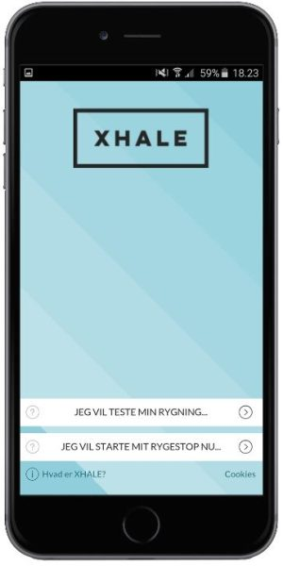
Røgfri fremtid https://www.youtube.com/watch?v=BzUpkufR_3c

Slide 11
DE FIRE HJØRNER, MADS OG MONOPOLET
HEJ Mads og Monopolet.
Jeg har et spørgsmål om cigaretter og snus og vil gerne ha et godt råd. Nogen af mine venner er begyndt at ryge eller ta’ snus. Det er til fester og nogle gange om eftermiddagen, hvis vores forældre ikke er hjemme. Der er en 3-4 stykker som går ud for at ryge og snuse. De har spurgt om jeg vil være med men jeg kan ikke lide cigaretter og snus - jeg har ikke lyst. Men jeg vil gerne være sammen med dem.
Hvis jeg går med føler jeg mig udenfor hvis jeg ikke ryger eller snuser.
Hvis jeg ikke går med har jeg ikke nogen at være sammen med.

Slide 12
Fire svarmuligheder
1. Selvom jeg ikke har lyst til at ryge/tage snus, så gør jeg det alligevel, da jeg ikke vil være udenfor.
2. Jeg bliver hos vennerne og siger nej tak til selv at ryge/tage snus
3. Jeg bliver hos vennerne og fortæller dem om hvor usundt det er og ryger ikke selv eller tager snus
4. Jeg siger nej tak og går væk fra vennerne.

Slide 13
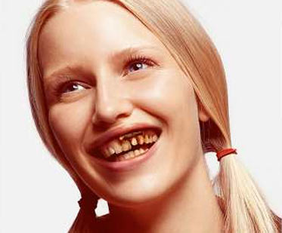
SNUS/tyggetobak

Slide 14
Pr. 1.1.2016 er snus blevet ulovligt, men sælges alligevel i mange kiosker.
Tyggetobak er lovligt.
Mærket Siberia var snus, men er nu tyggetobak. indeholder 43 mg nikotin/ gr og er langt højere end de fleste andre snusprodukter og tyggetobak.
føles som at ryge 10 cigaretter på én gang.
verdens stærkeste tobak.
Oftest drenge mellem 15 og 25 år og pigerne følger desværre også hurtigt med nu.
Pulsen stiger og hjertet er på overarbejde = stress, blodprop i hjertet
Tager ca. 7 -10 sekunder før effekt og holder i ca. 1 time
risiko: spiserør- bugspyt og tandkødscancer og type 2 diabetes.
Risiko: for tidlig fødsel, lav fødselsvægt og dødfødsel pga. nikotin trækker blodkar sammen

Slide 15
Billeder af tandkød efter snusbrug
https://www.google.dk/search?q=billeder+af+snus&tbm=isch&source=iu&ictx=1&fir=IeXFeQvTn41xwM%253A%252CCKg4h176e1cUgM%252C_&usg=AI4_-kQdjyaht8xmovR83wyjh7RCOfnBig&sa=X&ved=2ahUKEwij__mKpbDeAhUvyIUKHfGcD6kQ9QEwAHoECAUQBA
Journalist er udfordret https://www.youtube.com/watch?v=zQUu8wLvOhQ
Face of dip https://www.youtube.com/watch?v=Cw1mV_KdhiI

Slide 16
Snus indeholder bl.a.
Fugtigt tobak, vand og smagsstoffer
Nikotin, som er nervegift bruges til skadedyrsbekæmpelse
Formaldehyd, - konservering af døde dyr
Bly, tjære og Nikkel
Nitrosaminer – kemisk forbindelse der findes i balloner og kondomer
Kadmium = gift i batterier, - ophobes i lever og nyre og giver knogleskørhed
Arsen, som er et grundstof af arsenik = rottegift
28 kræftfremkaldende stoffer
1700-tallet brugte man snus som smertestillende middel og ” snusede” det op gennem næsen.
1973 – snus i poser.

Slide 18
Der er 100 millioner på verdensplan der ryger vandpibe/e-vandpibe.

Slide 19
Hyppigst unge i 15-19 års alderen/set ned til 13 år. Salget steget voldsomt siden 2002. Forældre sidestiller det IKKE med at ryge tobak.
Hver 2. elev i 9.kl. har prøvet det. HYGGE. Man deler en! Man deler også mundstykke!
26 % af de 16-20 årige ryger dagligt. Oftest et supplement til alm rygning.
Der er målt højere værdier af skadelige stoffer i kroppen hos vandpibe rygere end hos cigaretrygere.
Processen:
Selve tobakken opvarmes via kul der ligges i piben. Selvantændende kul. Der sker her en langsom brænding - der udvikles KULILTE.
Røgen er længere tid i mundhulen og svælget i forhold til cigaretter og derfor optages nikotin allerede der.
Mange tror den er mindre farlig da røgen går gennem en vandbeholder, men vandet filtrerer ikke nikotin fra.
KULILTE= udstødning fra biler.
Enkelte personer har mistet bevidstheden efter inhalation. OBS: Hovedpine.

Slide 20
Miljø og FN’s verdensmål Farvel til tobak er helt afgørende for at nå disse mål!
Tobak modarbejder verdensmålene om at afskaffe fattigdom, stoppe sult, sikre uddannelse og bæredygtig fremtid.
1. Afskaf fattigdom: rygere fravælger medicin og sund mad.
2. Stop sult: tobaksdyrkning udpiner jorden og er medvirkende til hungersnød. Minus dyrkning af tobak, i stedet dyrkning af fødevarer= 20 mio flere får mad.
3. sundhed og trivsel: 7 mio mennesker dør hvert pga rygning.
4. kvalitetsuddannelse: tobaksdyrkernes børn kommer ikke i skole.
6. rent vand og sanitet: dyrkningen (sprøjtemidler) forurener drikkevandet.
7. Bæredygtig fremtid: årligt co2 udslip fra cigaretfremstilling=3 mio transatlantiske flyrejser.

Slide 21
8. Anstændige job: lønninger lave/ dyrt at dyrke tobak.
9. mindre ulighed: i dk er rygning hovedårsag til social ulighed i sundhed
11. Bæredygtige byer: luftforurening i byerne øges pga tobaksrøg. Forurening med skodder er et stort affaldsproblem og meget dyrt at fjerne.
12. ansvarligt forbrug og produktion: 1,3 mio børn under 14 år arbejder med tobaksdyrkning. Virksomheder producerer over 200 kg kemisk affald. cigaretfiltre er det mest almindelige plastikaffald i verden
13. klimaindsats: hvert år er tobaksrøg årsag til tusinder af ton af kræftfremkaldende stoffer – herunder drivhusgasser og toksiske stoffer.
14. livet i vandet: 8 mio ton plast ender hvert år i havet. 700 mio kg kommer fra cigaret filtre. Produktionen af 1 cigaret kræver 3,7 l vand= 27 kubikmeter vand om året/pr 1 pakke. Til sammenligning kræver det 4,3 kubikmeter vand årligt at opdrætte kød til 1 person pr år.
15. Livet på land: skodder er giftigt affald og slår mange insekter og smådyr ihjel.
Megen træfældning til brug af tørring af tobaksblade er årsagen til afskovning i bl.a. kina ( 18 %) og malawi (70%). Det er et stort problem da træer fjerner co2 fra luften.

Slide 22
2/3 af børn der arbejder i tobaksplantager dør før de er fyldt 18 år
https://www.youtube.com/watch?v=0-8TBceaO5Q
2/3 af verdens tobak dyrkes i de fattige lande.
Ved varmetørring - bruges der 8 kg træ til at tørre 1 kg tobak. 20 cig. PR DAG=24 træer/år

Slide 23
Rusmidlet lattergas

Slide 24
Det er jo ikke nogen god idé at have en hjerne som en 80-årig, når man kun er 18 år.
Mange unge mennesker snydes af det faktum, at den farlige gas bruges i medicinske sammenhænge, hvor det ikke umiddelbart er farligt, som fx hos tandlægen.
Hos tandlægen er koncentrationen på 40 % lattergas / 60 % procent ren ilt.
giftlinjen på Bispebjerg Hospital oplever en markant stigning i forhold til råd/vejledning angående 100 % lattergasindtag.
Ved Indtagelse af 100 % gas, varer rusen ca. 30 sekunder.

Slide 25
Lattergassen dræner hjernen for ilt, hvilket kan medføre svære hjerneskader. En patron kan tage livet af et par stykker.
Symptomer efter snifning:
Hovedpine, svimmelhed, kvalme og ubehag. Dette synes ufarligt, men konsekvenserne for indtaget er meget alvorlige:
Hæmmer hjerneaktiviteten = risiko for iltmangel i hjernen og kan medføre hjerneskader der kan give hukommelsesbesvær, træthed, svært ved at overskue opgaver og svære handicaps, som fx. lammelse.
konsekvenserne gælder særligt, hvis man bruger rusmidlet gentagne gange.
Lattergas kan være dødelig, da der er risiko for kvælning via gassen, som skubber ilt væk fra lungerne. Kroppen reagerer ikke rationelt, når den mangler ilt, mens hjernen er påvirket af lattergas. vejrtrækningsrefleksen aktiveres ikke.

Slide 26
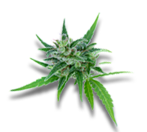
Hjernen skrumper hvis du ryger hash
Forhorning af myelinskederne forsinkes, ved hashbrug, som går ud over hukommelse og evnen til at indlære.
Spice = syntestisk hash – ekstremt højt indhold af THC (Tetrahydrocannabiol)
Narkotest lavet af politiet:
Urin: 1 uge efter indtagelse
Blod: 1 mnd
Hjernevæsken – for evigt
Ophober sig i fedtvæv og udskilles langsomt
dagligt forbrug i 2 uger er tilstrækkeligt til at man udvikler tolerans og får abstinenssymptomer efter ophør. Abstinenser opstår i løbet af 24 timer efter ophør og er mest udtalt de næste 10 dage, men kan vedblive i op til 2,5 mdr.

Slide 27
Da hash holdes længere i lungerne så svarer en joint til 5 cigaretter hvad angår kræftfremkaldende kemikalier.
Tidligere hash brugere siger at det er et af de værste stoffer fordi man ikke selv kan mærke den negative forandring der sker i en selv.
Hash indeholder mellem 400-450 forskellige giftstoffer.

Slide 28
Ifølge dansk lovgivning er det:
Forbudt at indføre, udføre, sælge, købe, udlevere, modtage, fremstille, forarbejde og holde eller ryge stoffer eller hash.
Forbudt at være i besiddelse af stoffer, der er til eget forbrug. Mange tror, det er lovligt at have hash på sig, hvis det bare er til dig selv. DET ER DET IKKE!
Strafbart at: køre på cykel, knallert, bil eller lignende i påvirket tilstand.
Hvis du bliver taget i at opbevare, holde eller ryge hash, kan du straffes med alt lige fra bøde til ubetinget fængsel. Kan koste mellem kr. 2000-10.000. Hvis mængden overstiger 100 g ryger man i fængsel.
Hvis du bliver taget, vil du blive registreret i kriminalregistret - hvilket betyder, at det kommer til at stå i din straffeattest.
En plettet straffeattest kan blive et problem i forhold til jobsøgning/læreplads.
Hvis du er under 18 år har politiet pligt til at informere dine pårørende og fortælle hvis du er taget i at være i besiddelse af stoffer.

Slide 29
Cannabis olie
Cannabisolie til medicinsk brug må kun sælges på apoteket og kun til patienter med en recept fra en læge.
Medicinsk cannabis Kan reducere spasmer og virke smertestillende. fjerner bivirkninger ved kemoterapi. THC er ikke en del af olien men i stedet CBD = cannabidiol som har positiv indvirkning på kroppen.
cannabisolier f.eks. som kosttilskud eller som kosmetik henviser vi til hhv. Fødevarestyrelsen eller Miljøstyrelsen.

Slide 30
Tak for i dag.
Link til anonymt spørgeskema.
http://www.survey-xact.dk/LinkCollector?key=JVTRG4YC9115

